Slide 1
Министерство науки и высшего образования РФ Российская академия наук
ФГБНУ «Федеральный научный центр «Кабардино-Балкарский
научный центр РАН»
Подвесная роботизированная система для видеомониторинга археологических объектов
ArcheoMultiBot
Нальчик, 2025 г.

Slide 2
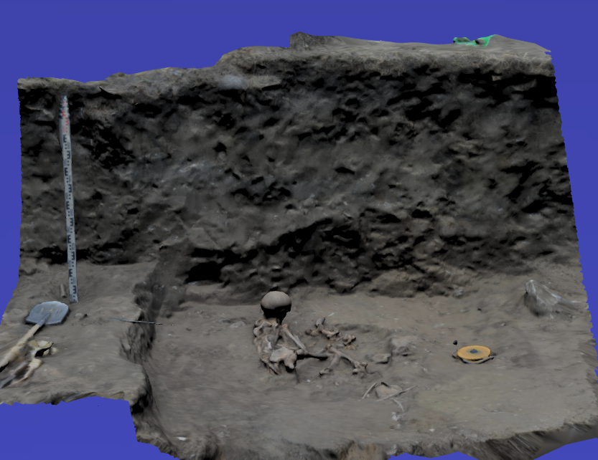




Проблема
отсутствие точных данных о расположении и глубине обнаружения объектов во время раскопок
отсутствие дистанционного доступа к результатам археологических исследований
трудности работы с классическими методами фиксации процесса раскопок (камера, БПЛА и др.)

Slide 3

Решение
подвесная робототехническая платформа, которая самостоятельно перемещается и собирает данные с места раскопок (видеосъемка, фотограмметрия, 3D сканирование за счет инфракрасных дальномеров)
сервис для сбора и обработки археологических данных, где храниться сканы всего процесса раскопок

Slide 4
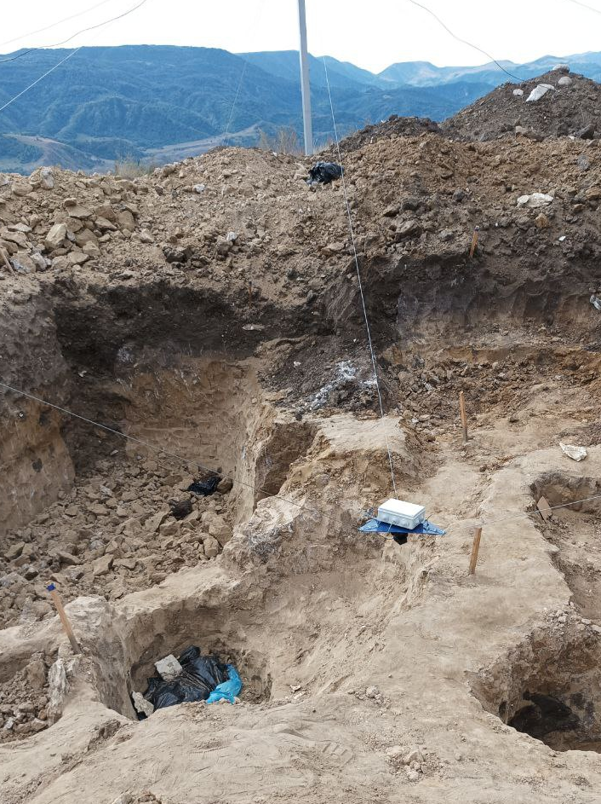
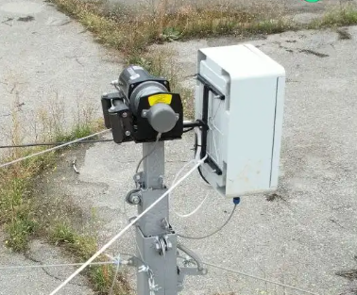
Внешний вид элементов системы

Slide 5
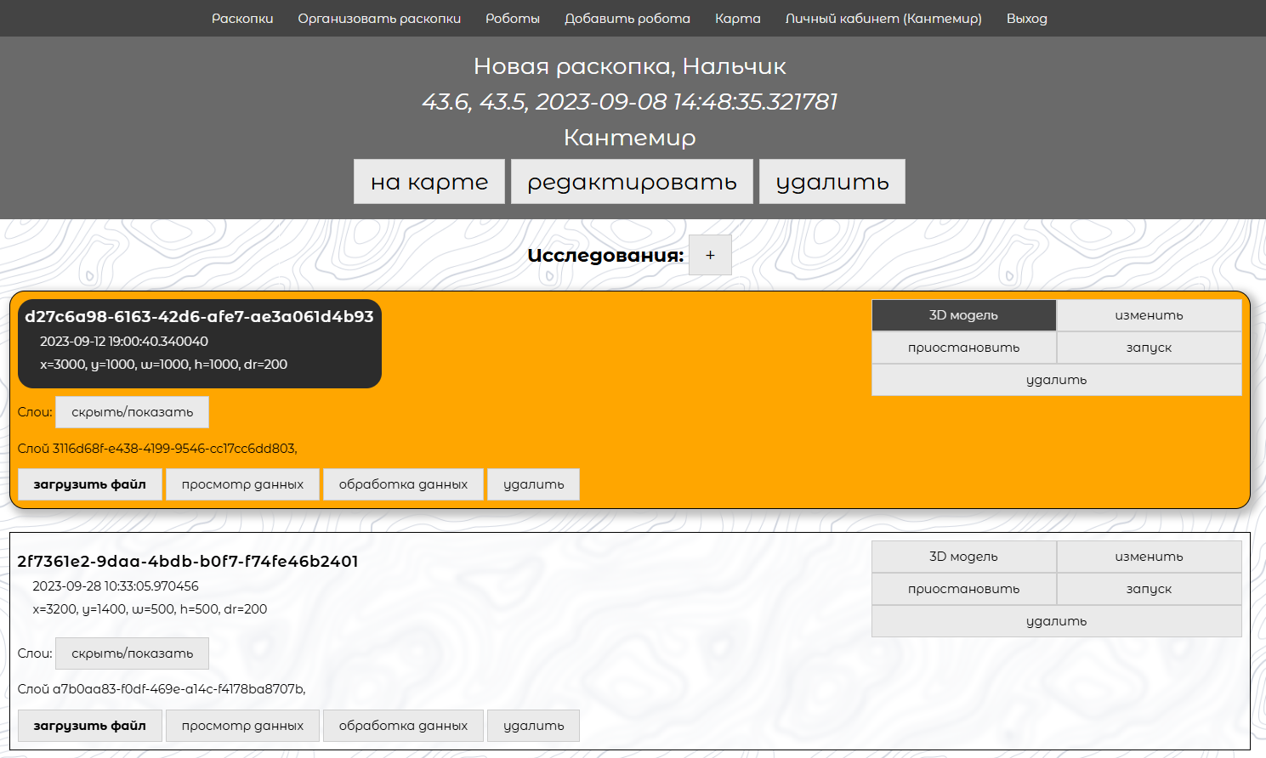
Система управления роботом

Slide 6
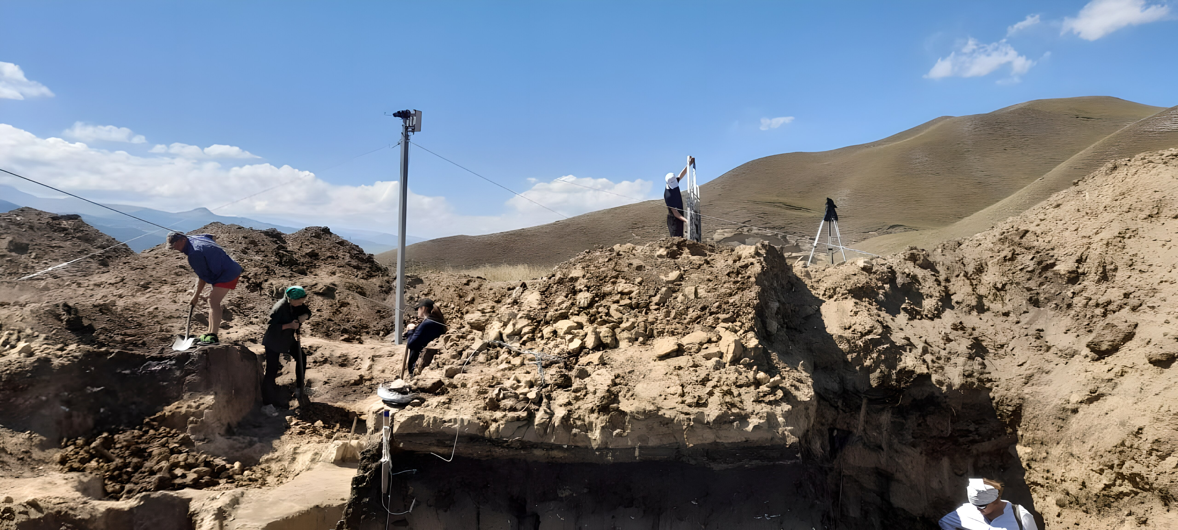
Испытания системы

Slide 7
Рынок
Потенциальный рынок
Всего раскопок в РФ год 3000
Необходимое количество роботов 1000 шт.
Стоимость робота 1,5 млн руб.
Выручка 1,5 млрд руб.
Фактический рынок
Необходимое количество роботов 100 шт.
Выручка 150 млн руб.

Slide 8
Дорожная карта
2022 – разработка концепции
2023 – изготовление и тестирование опытного образца
2024-2025 – доработка опытного образца
2026-2027 – предпродажи
2028-2030 – доведение до готового продукта и мелкосерийное производство

Slide 9
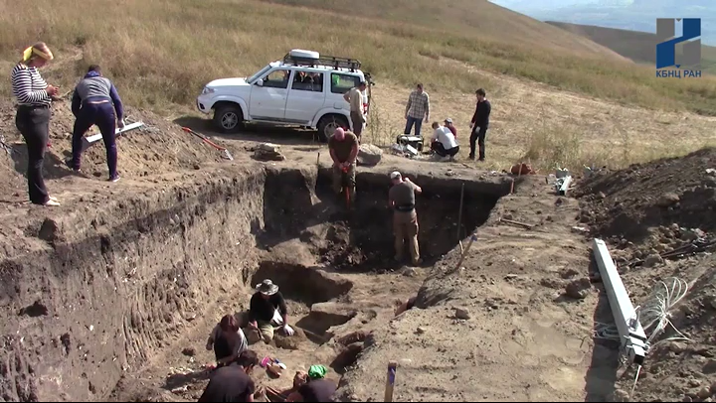

Slide 10
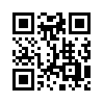



Контакты
360000, Российская Федерация,
Кабардино-Балкарская республика, г. Нальчик,
ул. Балкарова 2
https://www.kbncran.ru
kbncran@mail.ru
+7 (866) 242-65-62

